Slide 1

Contoh Penghitungan Manual Fuzzy Tsukamoto
Presentasi ini akan menunjukkan contoh perhitungan manual untuk menentukan produksi menggunakan metode Fuzzy Tsukamoto. Kita akan membahas langkah-langkahnya secara detail, dimulai dari pembentukan fungsi keanggotaan hingga proses defuzzifikasi.

Slide 2
Contoh Kasus
Data Masukan
Tujuan
Permintaan: 3500 unit
Menentukan jumlah produksi yang optimal menggunakan metode Tsukamoto, mempertimbangkan permintaan dan persediaan saat ini.
Persediaan: 500 unit

Slide 3
Langkah 1: Fungsi Keanggotaan
Permintaan
Persediaan
Turun: μ(turun) = max(0, min(1, (3000 - x) / 2000))
Sedikit: μ(sedikit) = max(0, min(1, (400 - x) / 400))
Tetap: μ(tetap) = max(0, min((x - 1000) / 2000, (5000 - x) / 2000))
Sedang: μ(sedang) = max(0, min((x - 200) / 200, (800 - x) / 200))
Naik: μ(naik) = max(0, min((x - 3000) / 2000, 1))
Banyak: μ(banyak) = max(0, min((x - 600) / 400, 1))

Slide 4
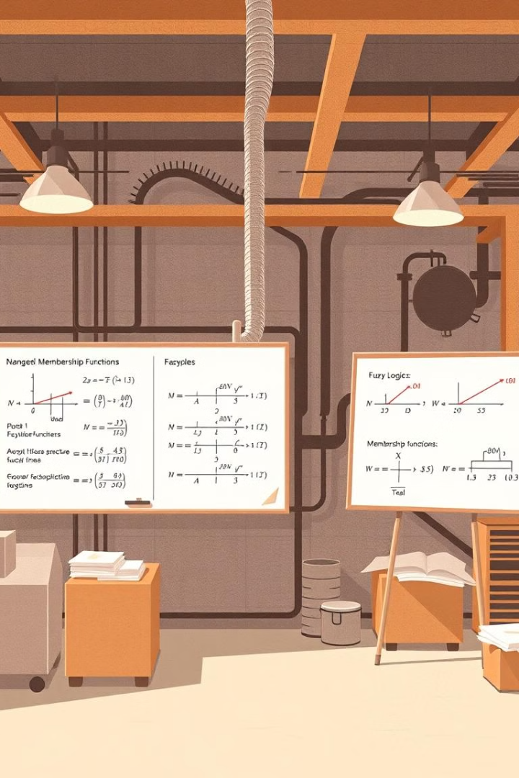


Langkah 1: Fungsi Keanggotaan (Lanjutan)
Visualisasi Fungsi Keanggotaan
Rumus Fungsi Keanggotaan
Fungsi keanggotaan untuk permintaan dan persediaan divisualisasikan dalam bentuk kurva. Setiap kurva mewakili derajat keanggotaan untuk setiap nilai masukan.
Rumus-rumus ini menentukan derajat keanggotaan untuk setiap nilai masukan. Dalam contoh ini, kita menggunakan fungsi keanggotaan berbentuk trapesium.

Slide 5
Langkah 2: Nilai Keanggotaan
Permintaan (x = 3500)
Persediaan (x = 500)
Turun: μ(turun) = 0.25
Sedikit: μ(sedikit) = 0
Tetap: μ(tetap) = 0.75
Sedang: μ(sedang) = 1
Naik: μ(naik) = 0.25
Banyak: μ(banyak) = 0

Slide 6

Langkah 3: Inferensi Fuzzy
1
Aturan 1
2
Aturan 2
Jika Permintaan Turun dan Persediaan Sedikit maka Produksi Bertambah. α1 = 0 (tidak berkontribusi).
Jika Permintaan Turun dan Persediaan Sedang maka Produksi Berkurang. α2 = 0.25, z2 = 6000.
3
Aturan 3
4
Aturan 4
Jika Permintaan Turun dan Persediaan Banyak maka Produksi Berkurang. α3 = 0 (tidak berkontribusi).
Jika Permintaan Tetap dan Persediaan Sedikit maka Produksi Bertambah. α4 = 0 (tidak berkontribusi).

Slide 7
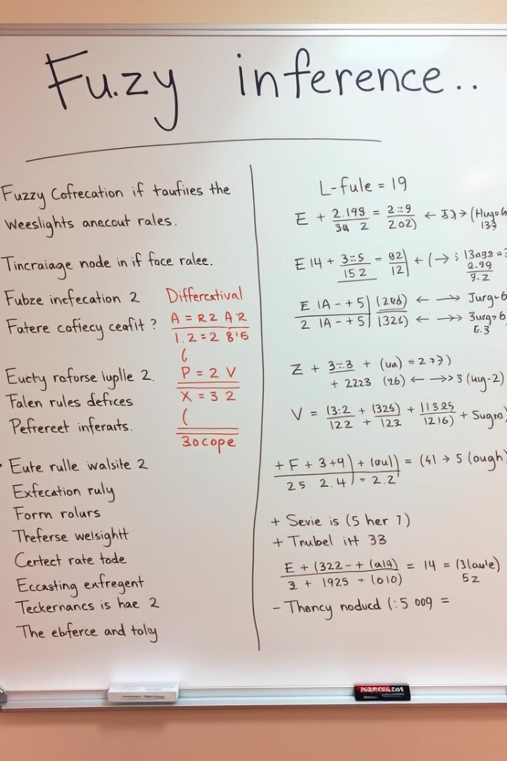
Langkah 3: Inferensi Fuzzy (Lanjutan)
1
Aturan 5
2
Aturan 6
Jika Permintaan Tetap dan Persediaan Sedang maka Produksi Berkurang. α5 = 0.75, z5 = 4000.
Jika Permintaan Tetap dan Persediaan Banyak maka Produksi Berkurang. α6 = 0 (tidak berkontribusi).
3
Aturan 7
Jika Permintaan Naik dan Persediaan Sedikit maka Produksi Bertambah. α7 = 0 (tidak berkontribusi).

Slide 8

Langkah 3: Inferensi Fuzzy (Lanjutan)
1
Aturan 8
2
Aturan 9
Jika Permintaan Naik dan Persediaan Sedang maka Produksi Bertambah. α8 = 0.25, z8 = 4000.
Jika Permintaan Naik dan Persediaan Banyak maka Produksi Berkurang. α9 = 0 (tidak berkontribusi).

Slide 9
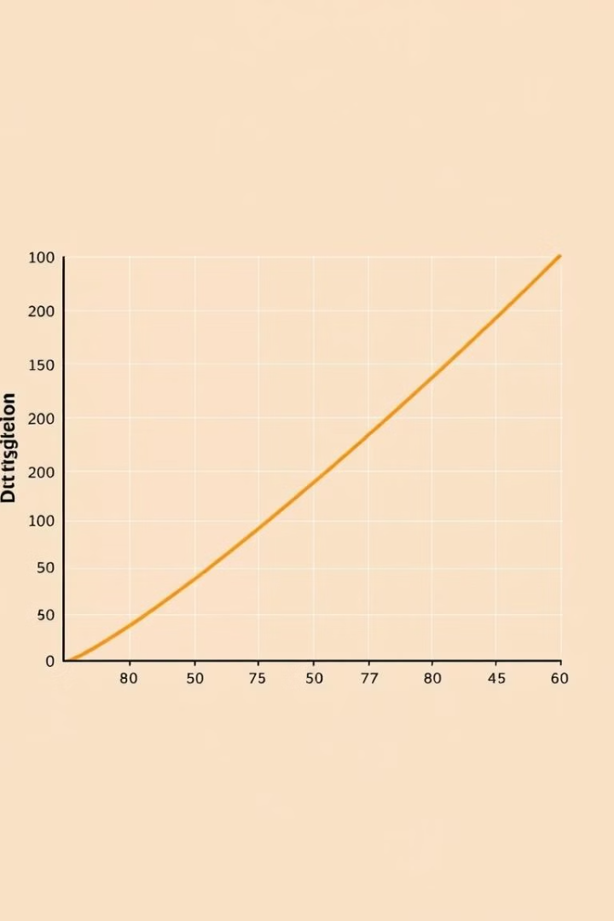
Langkah 4: Defuzzifikasi
z = Σ(α × z) / Σα z = (0.25×6000 + 0.75×4000 + 0.25×4000) / (0.25 + 0.75 + 0.25) z = (1500 + 3000 + 1000) / 1.25 z = 4400

Slide 10




Kesimpulan
Defuzzifikasi
1
Proses penggabungan nilai-nilai fuzzy ke dalam satu nilai crisp.
Inferensi Fuzzy
2
Menentukan derajat keanggotaan untuk setiap aturan.
Nilai Keanggotaan
3
Menentukan nilai derajat keanggotaan untuk masukan.
Fungsi Keanggotaan
4
Mendefinisikan himpunan fuzzy untuk setiap variabel masukan dan keluaran.

